Slide 1
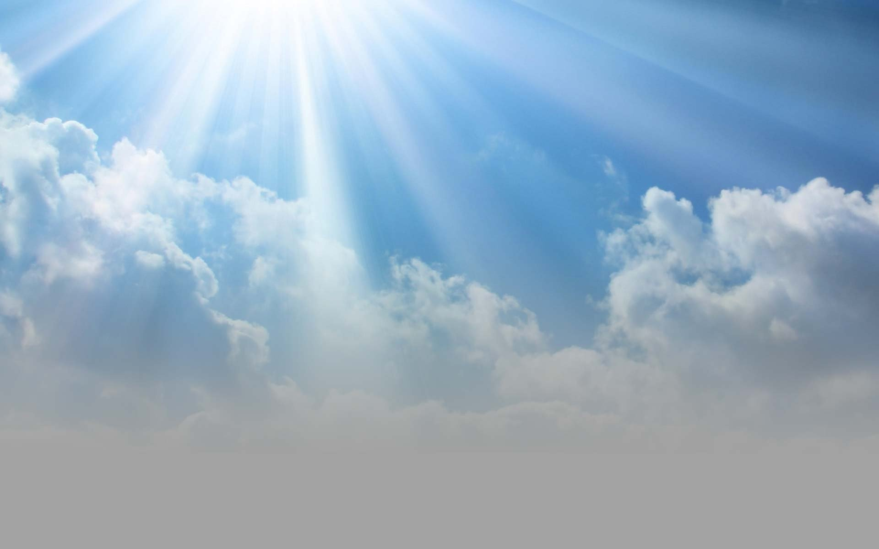
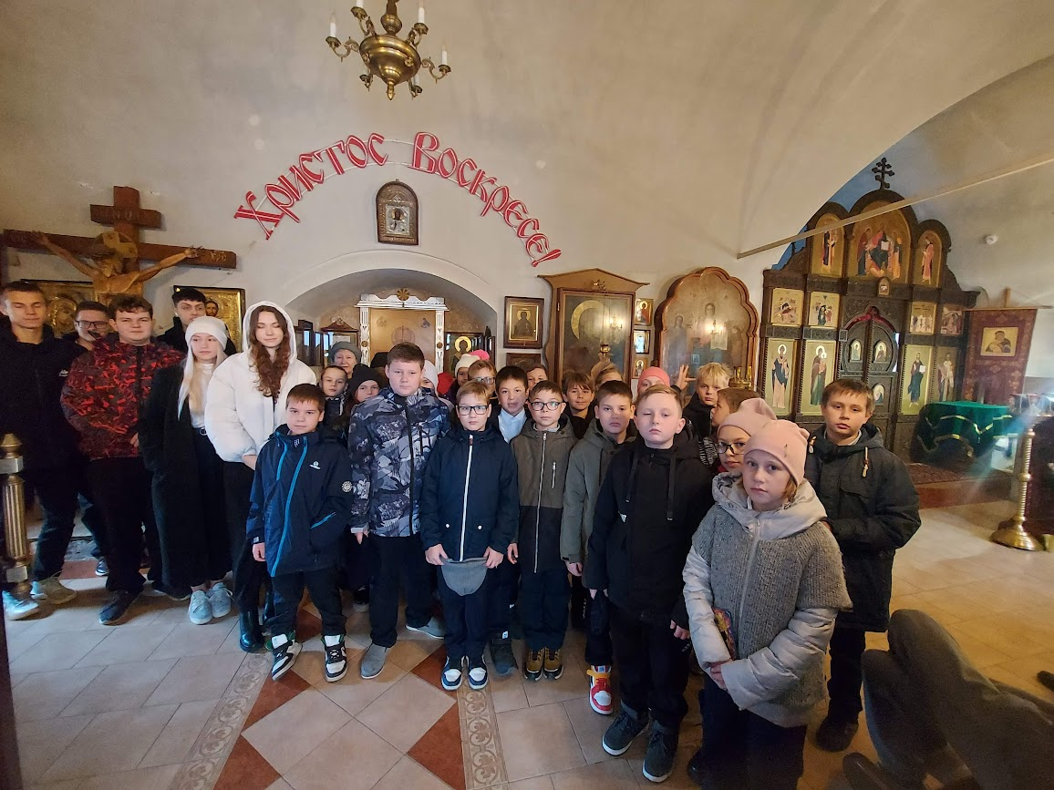
Формирование духовно – нравственной культуры
младшего школьника на уроках ОРКСЭ.
Выбор модуля «Православная культура»
Руководитель ММО учителей
Основ православной культуры
г.о. Серпухов
Токарь Ольга Анатольевна
30.11.2023 г

Slide 2
« Обеспечение духовно-нравственного развития и воспитания личности гражданина России является ключевой задачей современной государственной политики Российской Федерации»
Цитата из документа«Стратегия развития воспитания в
Российской Федерации на период до 2025 года.
Концепция духовно нравственного развития
и воспитания личности гражданина России.
Традиционные и инновационные средства и формы
воспитательного процесса»

Slide 3
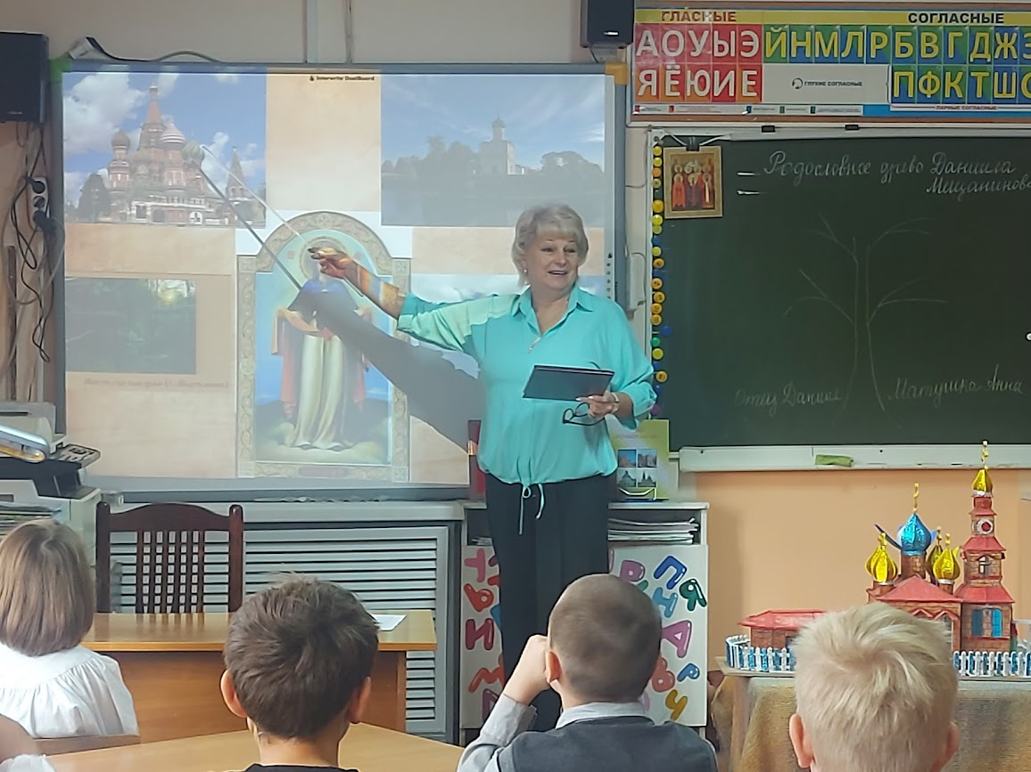
«Вспомнить и вернуться к православным началам педагогики особенно важно сейчас,
когда особенно остро заметен уход от моральных и нравственных ценностей»

Slide 4
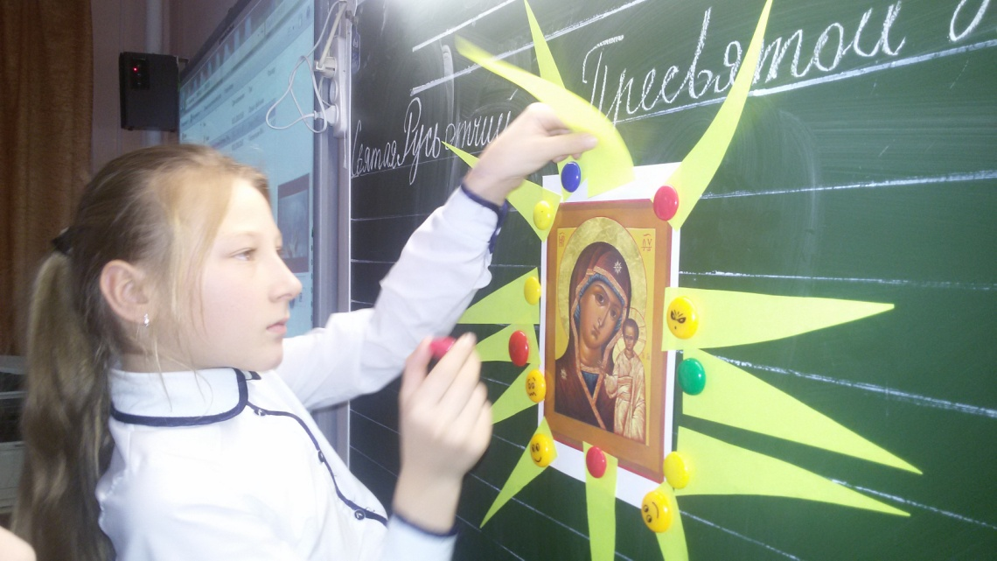
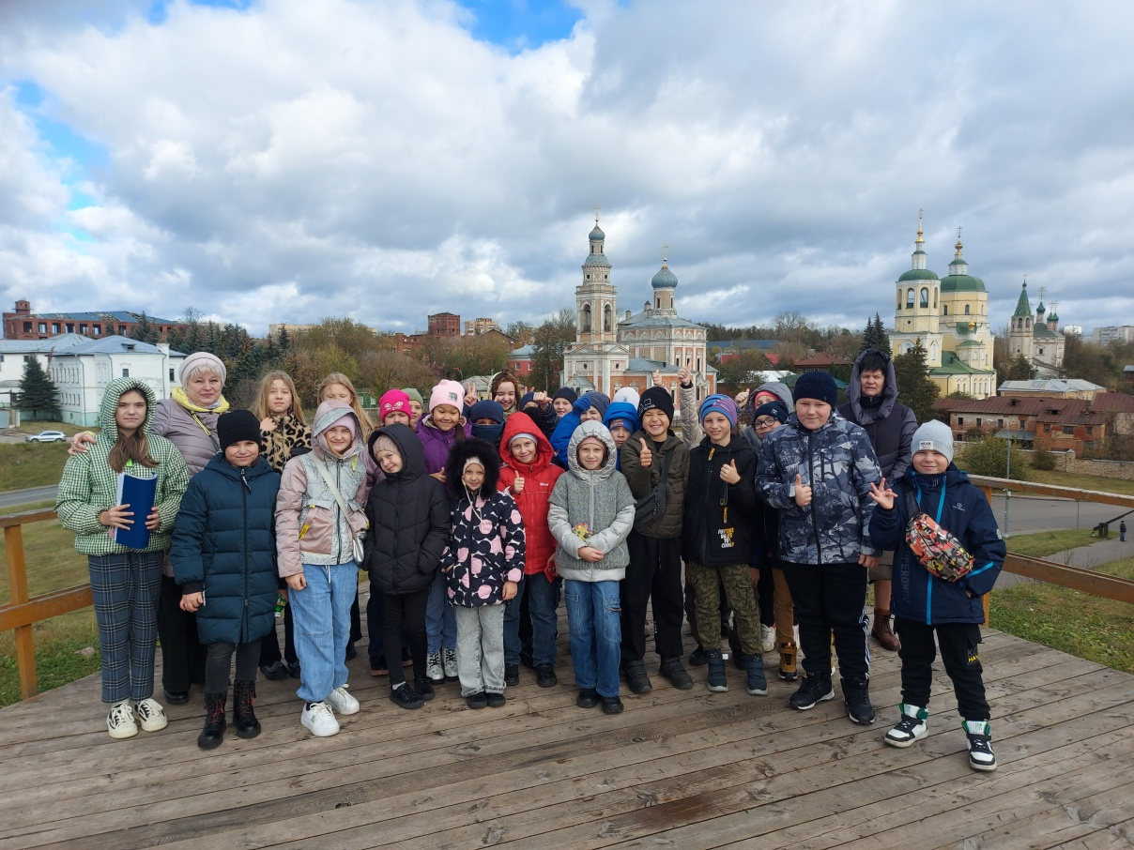
Как же сориентировать ребенка в этом многообразном мире? Как дать правильное направление по дороге к свету и добру?

Slide 5
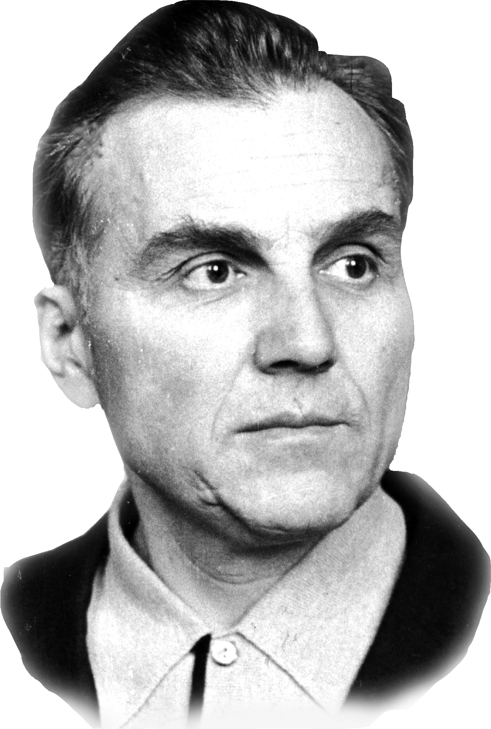

Slide 7
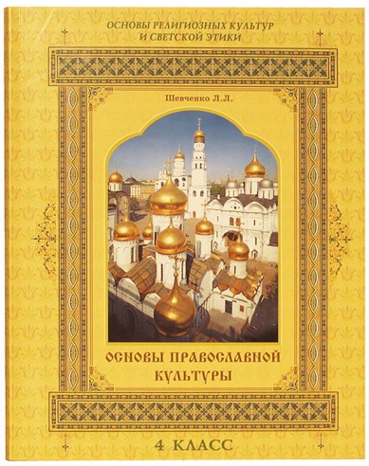
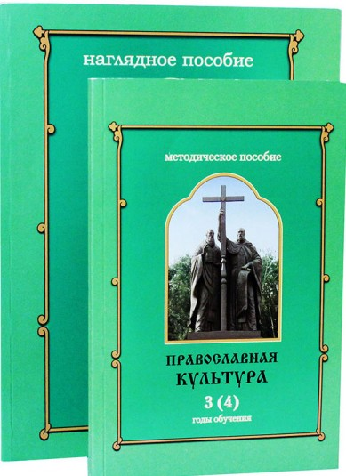
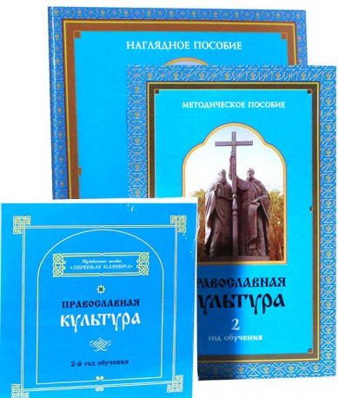
УМК Л.Л. Шевченко для 1,2,3, 4 года обучения
4 класс
"Народ – творец православной культуры"
3 класс
"Православная культура вокруг тебя"-
2 класс
"Ты и православная культура"
1 класс
"Мы и мир Божий вокруг тебя"

Slide 8
Комплект для 8 и 9 классов

Slide 9
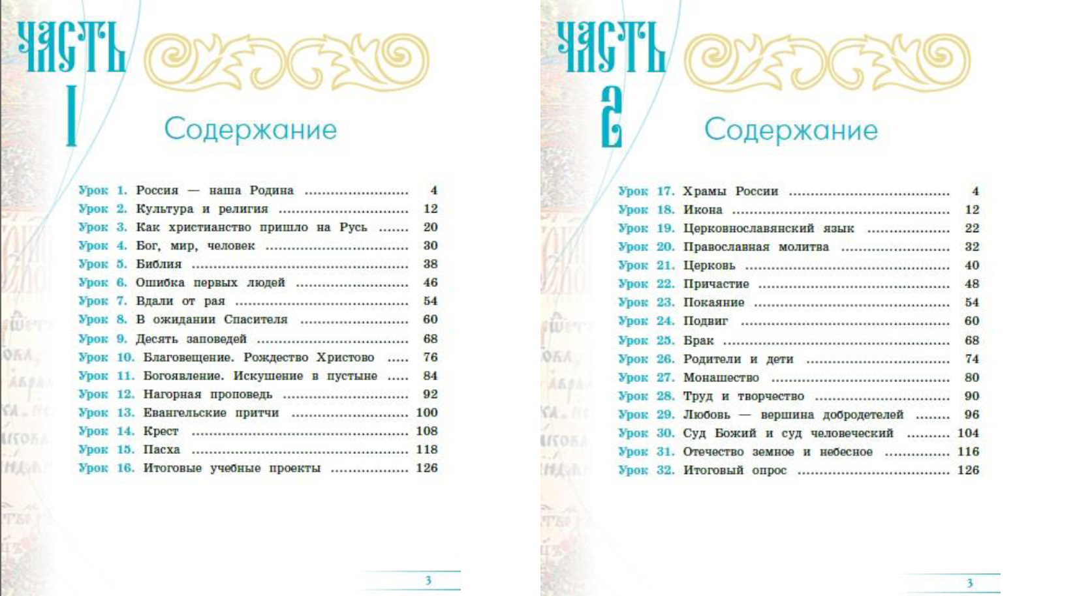

Slide 10
Золотое правило жизни христиан
Итак, во всем, как хотите, чтобы с вами поступали люди, так поступайте и вы с ними, ибо в этом закон и пророки (Мф. 7:12).

Slide 11
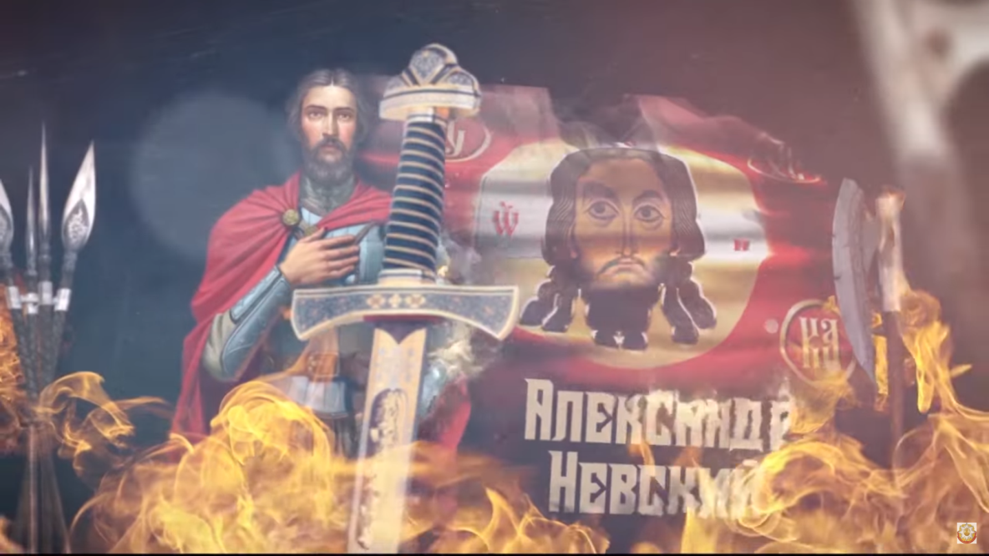
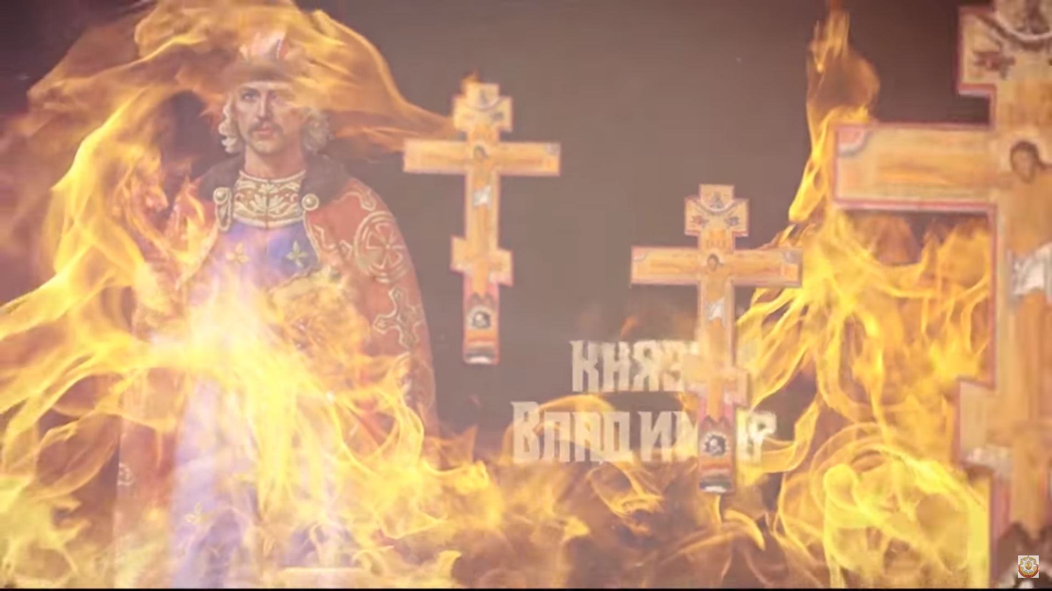
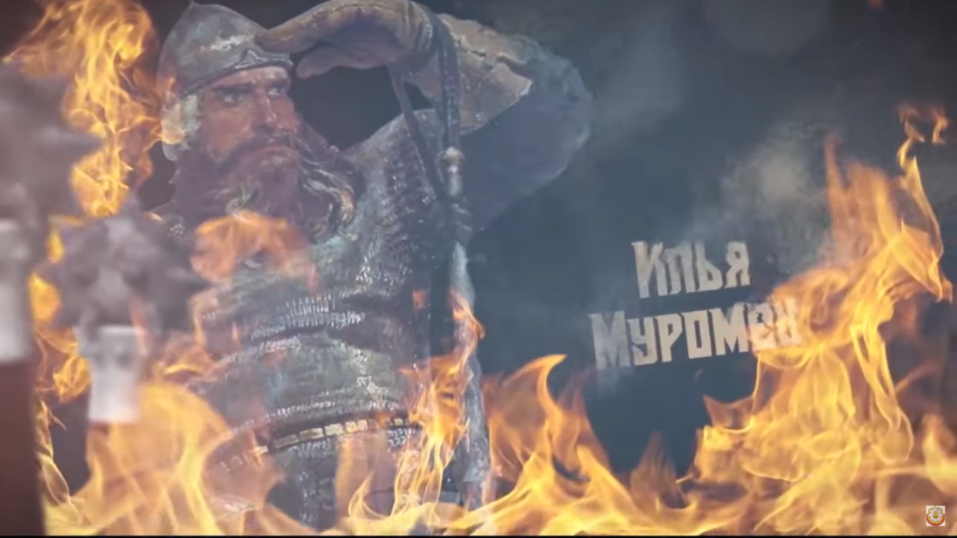
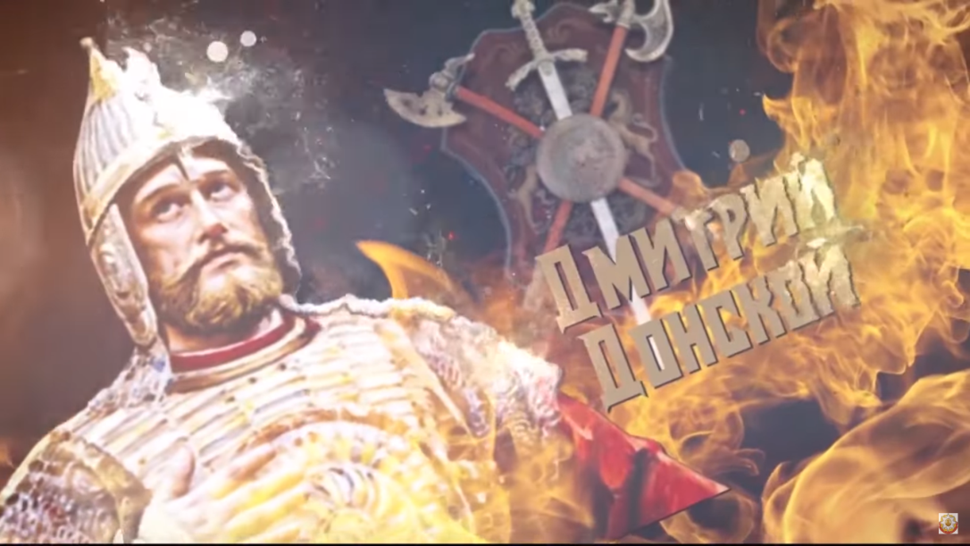

Slide 12
…влияние личности воспитателя на молодую душу составляет ту воспитательную силу, которой нельзя заменить ни учебниками, ни моральными сентенциями, ни системой наказаний и поощрений.
К.Д. Ушинский

Slide 14
Шалва Александрович Амонашвили

Slide 15
Сказано: творите героев.
Учитель, который воспитывает
учеников своих героями Духа,
сам уже есть герой Духа.

